Slide 1
串行ADC举例

Slide 2
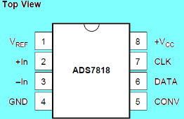
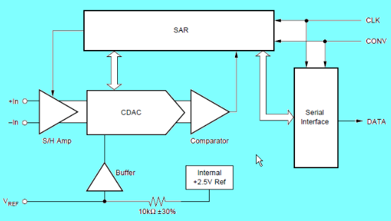
12位高速低功耗采样模数转换器

Slide 3
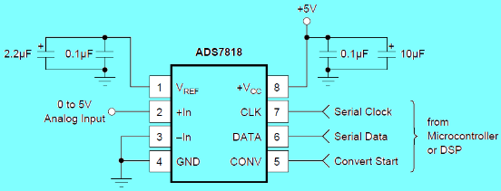
典型应用

Slide 4

典型时序

Slide 5
串行DAC举例

Slide 6
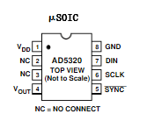
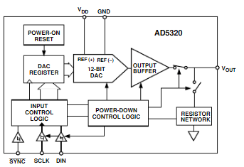
12位高速低功耗采样数模转换器

Slide 7

典型应用

Slide 8


典型时序

